Slide 1

RAULLINO APP
GRUPO E
Notes:
Fernando

Slide 2

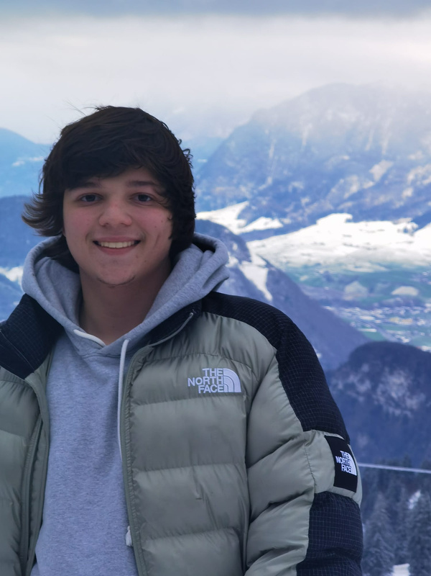
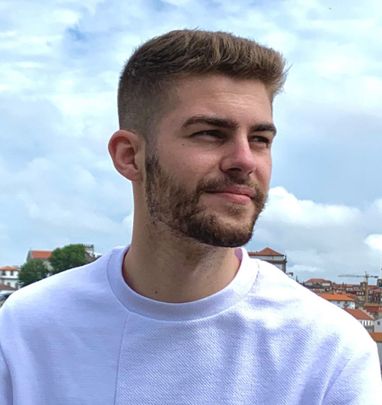
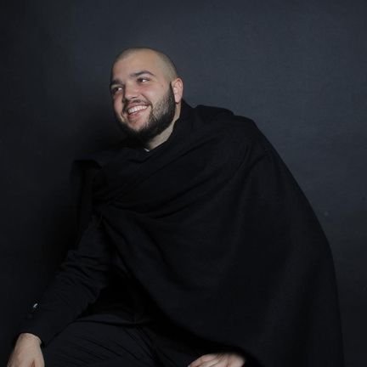
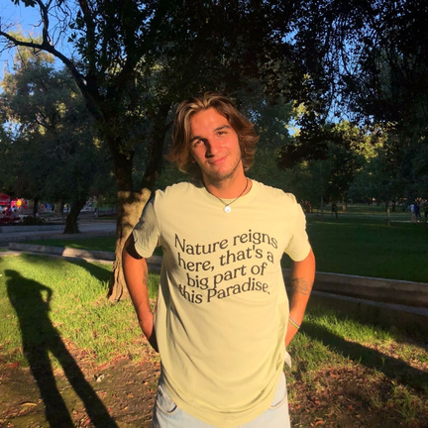
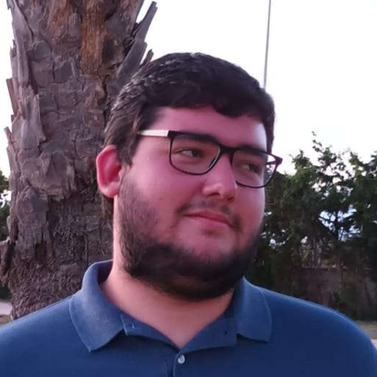
André Vala
Fernando Fuzeiro
Francisco Melo
Tomás Silva
Vasco Araújo
Notes:
Fernando

Slide 3

Este projeto tinha como objetivo mostras diversas informações sobre os edifícios construídos por Raul Lino, mostrando no mapa a localização dos mesmos e mostrando também algumas informações sobre este arquiteto.
OBJETIVO DO PROJETO
Notes:
Fernando

Slide 4

TECNOLOGIAS UTILIZADAS
Cordova
Notes:
Tomas

Slide 5

ARQUITETURA DA SOLUÇÃO
Pasta www, que contém a pasta css, js, img e os ficheiros HTML e o ficheiro da fonte Raulino.
Pasta css, contém todos os ficheiros de estilo necessários para a aplicação.
Pasta js, contém todos os ficherios de JavaScript necessários para a aplicação.
Pasta img, contém todas as imagens necessárias para a aplicação
Ficheiros HTML, necessários para mostrar todas as páginas da aplicação.
Notes:
Tomas

Slide 6
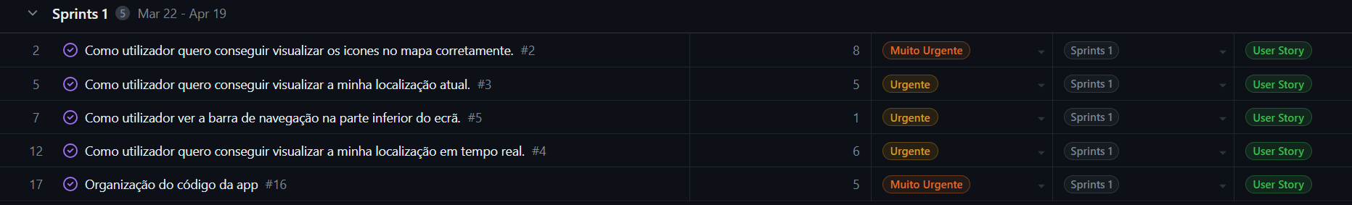
SPRINT 1 - APRESENTAÇÃO
22 MAR - 19 APR
A primeira sprint foi mais focada para o desenvolvimento do mapa e para aprimorar a estética geral da aplicação.
Notes:
Melo

Slide 7
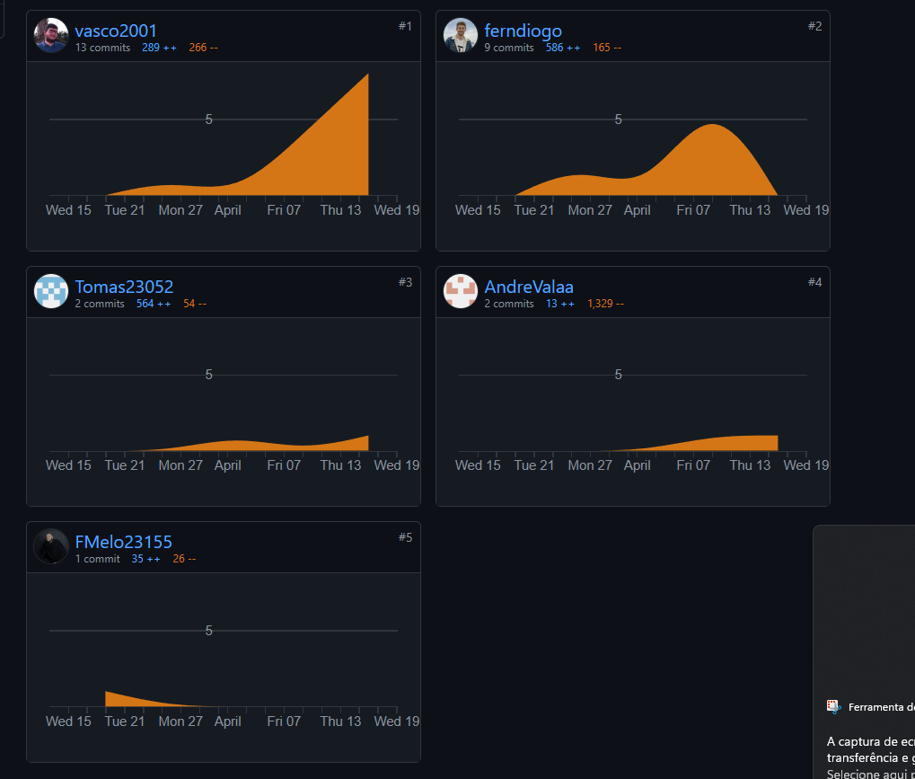
SPRINT 1 - ANDRÉ
22 MAR - 19 APR
limpar os ficheiros desnecessários;
adaptar a imagem ao marcador do mapa.

Slide 8
SPRINT 1 - FERNANDO
22 MAR - 19 APR
Organizar o código de index.html;
Criar opção de centrar o mapa para a localização atual;
Alterar os botões de aumentar e diminuir o zoom do mapa.

Slide 9
SPRINT 1 - FRANCISCO
22 MAR - 19 APR
Colocar a barra de navegação na parte inferior do ecrã;
Posicionar o menu sempre presente durante toda a apresentação de cada página.

Slide 10
SPRINT 1 - TOMÁS
22 MAR - 19 APR
Alterar a aparência de cada descrição dos marcadores do mapa
Organizar o código do ficheiro CSS

Slide 11
SPRINT 1 - VASCO
22 MAR - 19 APR
Criar o icone para a minha localização
Atualizar a localização do icone da posição atual
Organizar o código do ficheiro index.js

Slide 12
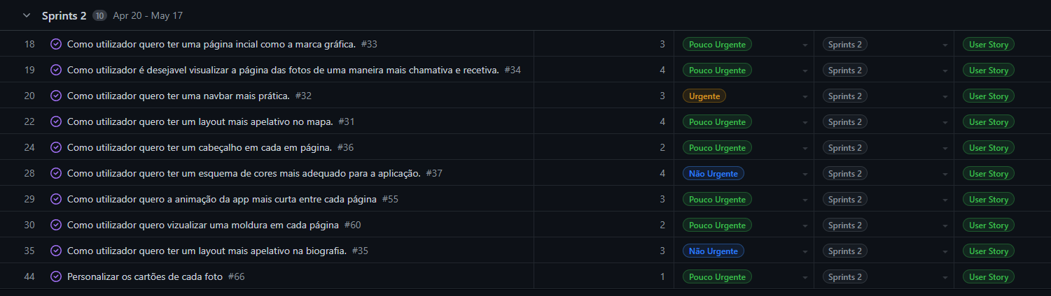
SPRINT 2
20 APR - 17 MAY
A segunda sprint teve como foco uma estética mais próxima à marca gráfica, tendo em conta a parte funcional da aplicação.
Notes:
Vala

Slide 13
SPRINT 2 - ANDRÉ
20 APR - 17 MAY
Personalizar os cartoes de cada foto;
Esquema de cores mais adequado para a app;
Icone da localizacao amarelo quando pressionado;
Alterar espaçamento na página de fotografias.

Slide 14
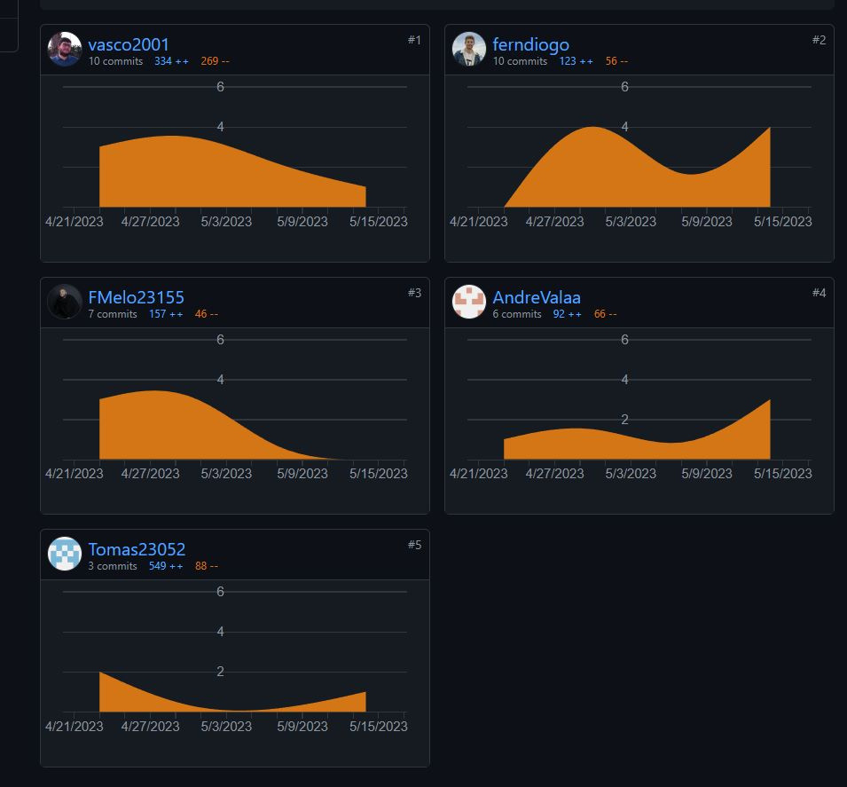
SPRINT 2 - FERNANDO
20 APR - 17 MAY
Alterar a página inicial de acordo com a marca gráfica;
Criar um cabeçalho para cada página;
Reduzir o tempo da animação entre cada página da app.

Slide 15
SPRINT 2 - FRANCISCO
20 APR - 17 MAY
Estruturar as imagens com o texto na biografia;
Alterar o tipo de letra da página das fotos;
Alterar fotos da Biografia;
Alterar tipo de letra na Página "Sobre";
Corrigir posicionamento da navbar na página "Sobre".

Slide 16
SPRINT 2 - TOMÁS
20 APR - 17 MAY
Corrigir posição do botão de centrar localização;
Corrigir posição do botão da página sobre;
Implementar um indicador para ajudar o utilizador a saber onde está na aplicação;
Ajustar a estética da navbar para ser mais apelativa.

Slide 17
SPRINT 2 - VASCO
20 APR - 17 MAY
Criar opção de centrar o mapa em Abrantes
Criar uma moldura em todas as páginas

Slide 18
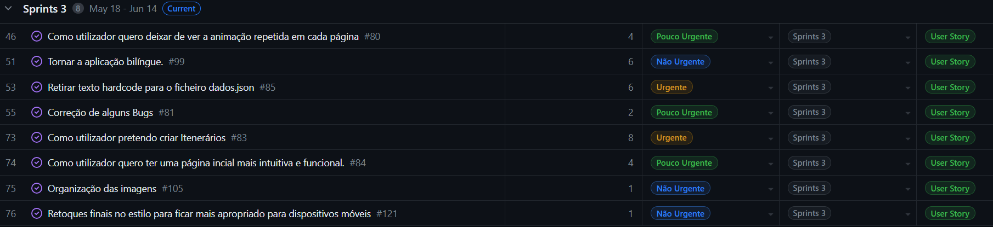
SPRINT 3 - APRESENTAÇÃO
18 MAY - 14 JUN
A terceira sprint teve um foco maior na parte dos itinerários, resolução de bugs existentes, tornar a aplicação bilingue, e dar os toques finais para a realização do projeto.
Notes:
Vasco

Slide 19
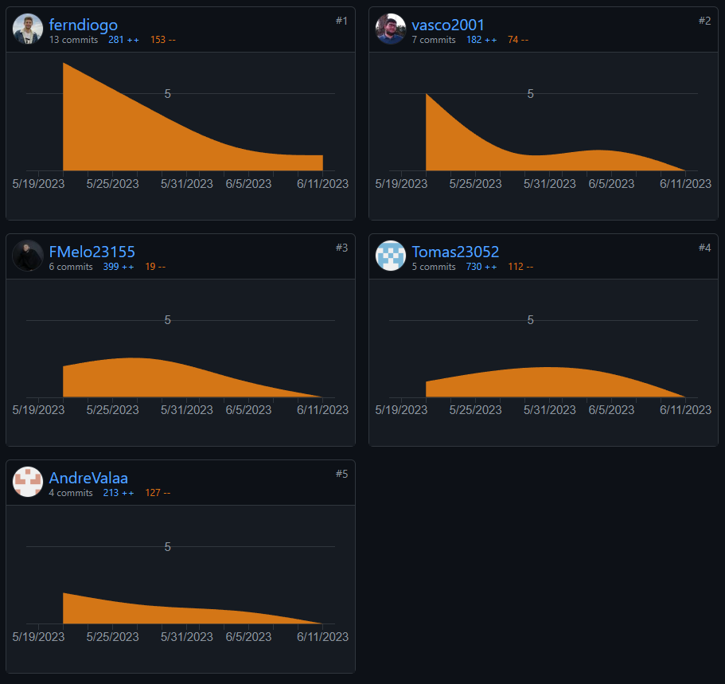
SPRINT 3 - ANDRÉ
18 MAY - 14 JUN
Corrigir o bug de não aparecer a foto dos itinerários no mapa ( android studio)
Colocar as imagens nas pastas corretas
Colocar o texto em harcode para o ficheiro dados.json

Slide 20
SPRINT 3 - FERNANDO
18 MAY - 14 JUN
Configurar a animação de transição
Criar, na página inicial, dois ícones para escolher a linguagem
Corrigir o problema ao rodar o ecrã ficar desformatada a página inicial
Repensar toda a página inicial
Adicionar um botão que encaminhe para o mapa na página inicial
Adicionar um botão que encaminhe para o sobre na página inicial
Retificar o tamanho das imagens ao rodar o ecrã.

Slide 21
SPRINT 3 - FRANCISCO
18 MAY - 14 JUN
Corrigir erro do js do mapa a carregar uma imagem;
Resolver o problema de não aparecer os edifícios;
Traduzir a aplicação para inglês;
Criar dados_ingles.json;
Corrigir as imagens da página "Sobre Nós";
Colocar as imagens dentro de uma pasta apropriada.

Slide 22
SPRINT 3 - TOMÁS
18 MAY - 14 JUN
Adicionar o botão para abrir a lista de itinerários
Criação da div dos itinerários
Adição de estilo para a lista de itinerários
Implementar funcionalidade de ir para a página do edifício apartir da lista de itinerários
Ir buscar o texto através do JavaScript do ficheiro dados.json, dados_ingles.json, dependendo da flag lang
Fazer as funções para a tradução da página
Resolver o erro do carrossel de imagens na página das fotos que nunca passava para a segunda foto à primeira

Slide 23
SPRINT 3 - VASCO
18 MAY - 14 JUN
Função que gera o HTML necessário para mostrar o itinerário na lista;
Implementar a função de adicionar um itinerário à respectiva lista;
Adequar os cabeçalhos;
Utilização de javascript para alterar o idioma.

Slide 24
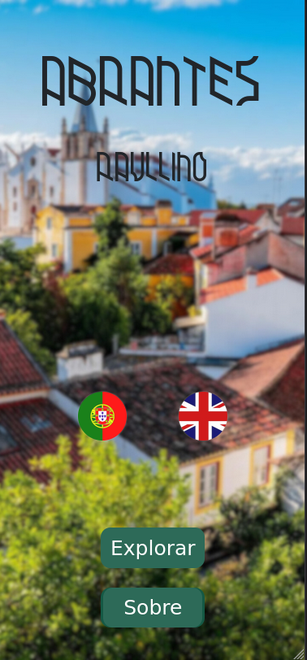
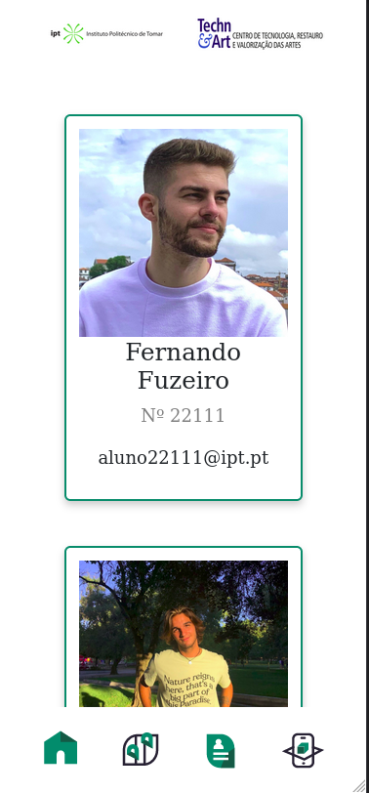
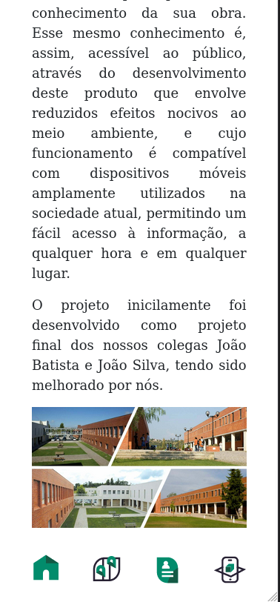
PÁGINA INICIAL
SOBRE
Notes:
Melo

Slide 25
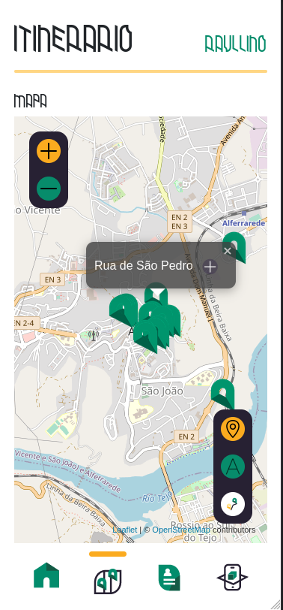
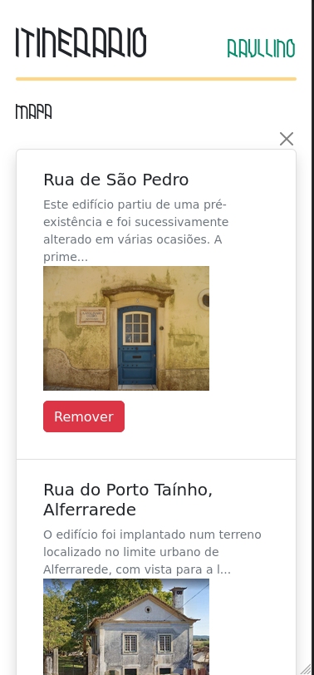
MAPA
LISTA DE ITINERÁRIOS
Notes:
Vasco

Slide 26
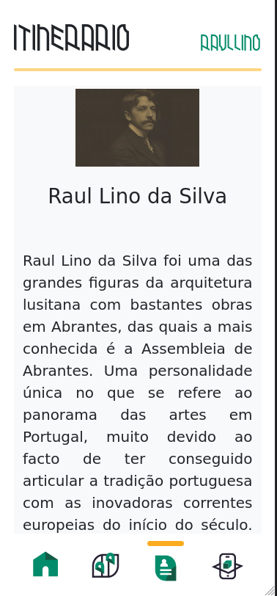
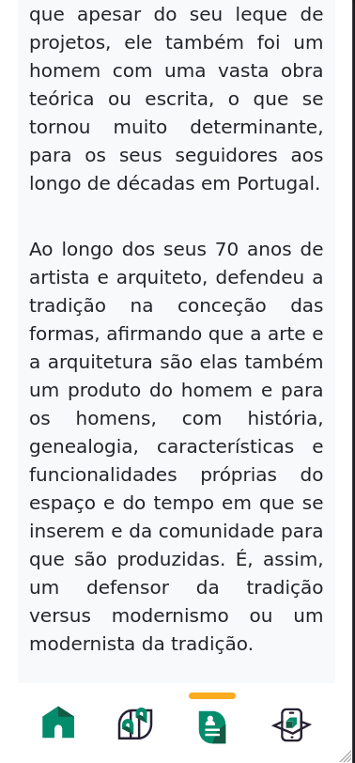
BIBLIOGRAFIA
Notes:
Tomas

Slide 27
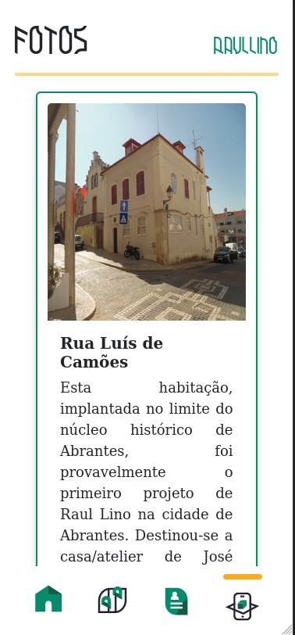
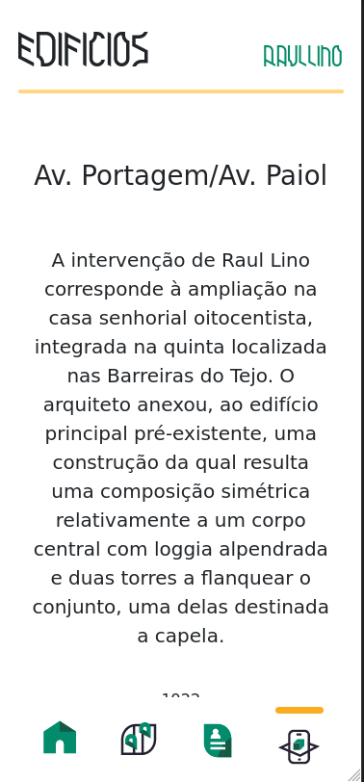
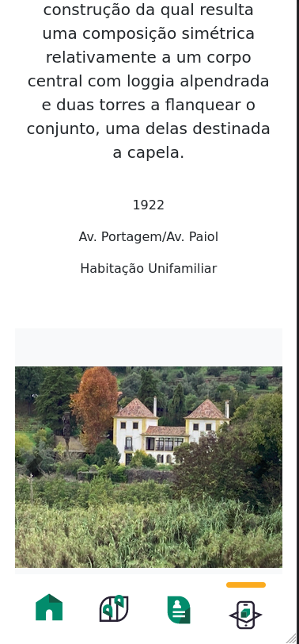
FOTOS
EDIFICIOS
Notes:
Fernando

